Slide 1
PROGETTO 2
Librerie per Arduino DigiSpark
M. Ruberto & M. ghilardini

Slide 2
Indice
Perché scegliere il nostro prodotto;
Requisiti;
Consuntivo;
Implementazione;
Test;
Chiusura.

Slide 3
Perché usare il nostro prodotto?
Librerie veloci da implementare;
Metodi semplici ed intuitivi;
Documentazione dettagliata;

Slide 4
Requisiti
3 moduli
1 attuatore e 1 reattore;
1 libreria per ogni componente;
3 esempi di codice;
1 guida d’utilizzo;

Slide 5
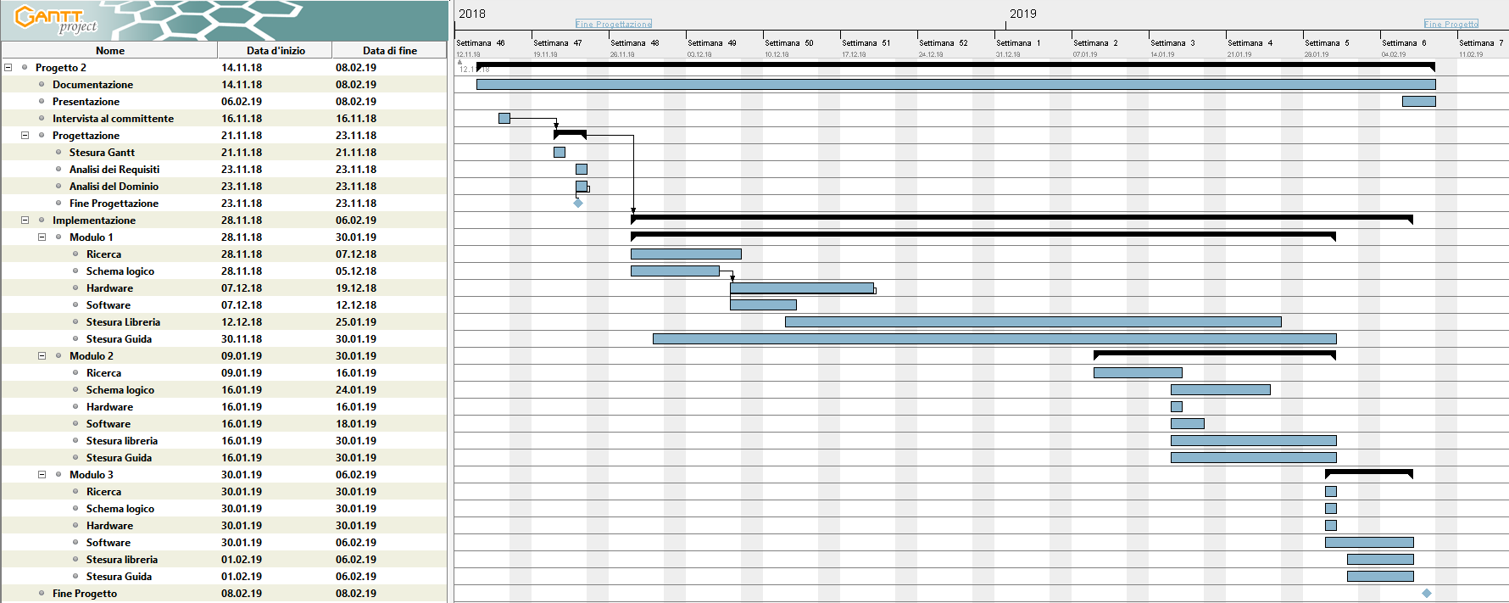
Consuntivo

Slide 6
Implementazione

Slide 7
Libreria Led RGB
Attributi:
int pinRed;
int pinGreen;
int pinBlue;
Metodi:
void setLedPin(int myRedPin, int myGreenPin, int myBluePin);
void setColor(int red, int green, int blue);
void setRed(int red);
void setGreen(int green);
void setBlue(int blue);

Slide 8
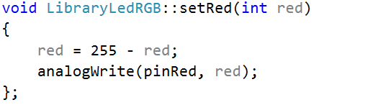
Libreria Led RGB
Implementazione metodo setRed():

Slide 9
Libreria Led RGB
Utilizzo della libreria RGB:

Slide 10
Guida di Utilizzo

Slide 11
Test
Metodi delle librerie;
Esempi di implementazione;

Slide 12
Conclusione

Slide 13
Fine Grazie per l’attenzione

